Slide 1


Slide 2






تعيين تلميذ(ة) للإجابة.
توجيهات و شرح التعليمات.
عرض فيديو.
المرور بين الصفوف للمساعدة
و تصحيح الإنجازات.
عمل في ثنائيات.
نهاية الشريط، المرور إلى الشريحة الموالية.

Slide 3

تنظيم حصص الأسبوع
اليوم 4 -
اليوم1 -
أنشطة اعتيادية (10د).
ورشة القراءة: استثمار النص 50د.
إملاء (25د).
أنشطة اعتيادية (10د).
معجم (25د).
ورشة الاستماع والتحدث (30د).
الكلمات البصرية+ القراءة المشتركة(20د) .
اليوم 5 -
اليوم 2 -
أنشطة اعتيادية (10د)
ورشة القراءة (40د)
التعبير الكتابي (35د)
أنشطة اعتيادية (10د).
ورشة الاستماع والتحدث 30د).
ورشة القراءة (45د).
اليوم 6 -
اليوم 3 -
أنشطة اعتيادية (10د)
ورشة القراءة: الطلاقة و الفهم (30د)
استماع و تحدث: توليف (15د)
التعبير الكتابي: (30د)
أنشطة اعتيادية (10د).
ورشة الاستماع والتحدث (30د).
ورشة القراءة (45د).
Révision
Lecture offerte

Slide 4







هيكلة حصة اليوم
- 01 النشاط الاعتيادي
طلاقة.
- 02 الاستماع والتحدث
ما التواصل؟ : توظيف الفعل الكلام «أفسر» والتحدث انطلاقا من مشاهد جديدة.
- 03قراءة: غاية العمل:
  التوقع والتحقق.
  القراءات الفردية.
  الفهم العام.

Slide 5

عند نهاية الحصة
على الأقل % 80 من المتعلمين سيكونون قادرين على:
توظيف الفعل الكلامي « أفسر» وأخذ الكلمة للتحدث انطلاقا من مشاهد جديدة؛
توقع مضمون النص «غاية العمل» والتحقق منه، قراءة بطلاقة وبشكل معبر.
الفهم العام من خلال الإجابة عن أسئلة الفهم العام.

Slide 6

افتتاح الحصة
افتتاح الحصة
ترحيب
تدبير السلوك
طلاقة

Slide 7



مرحبا بكم. سننطلق في حصة اللغة العربية .
اختــتام الحــصة
قراءة
استـماع وتحدث
افتتاح الحصة

Slide 8


قبل أن نبدأ حصة اليوم نتذكر شروط الحصول على نجمة التميز.
اختــتام الحــصة
قراءة
استماع وتحدث
افتتاح الحصة
أَطْلُبُ تَوْضيحاً إِذا لَمْ أَفْهَمْ.

Slide 9


ضعوا اللوحة والكراسة في القمطر.
اختــتام الحــصة
قراءة
استـماع وتحدث
افتتاح الحصة

Slide 10
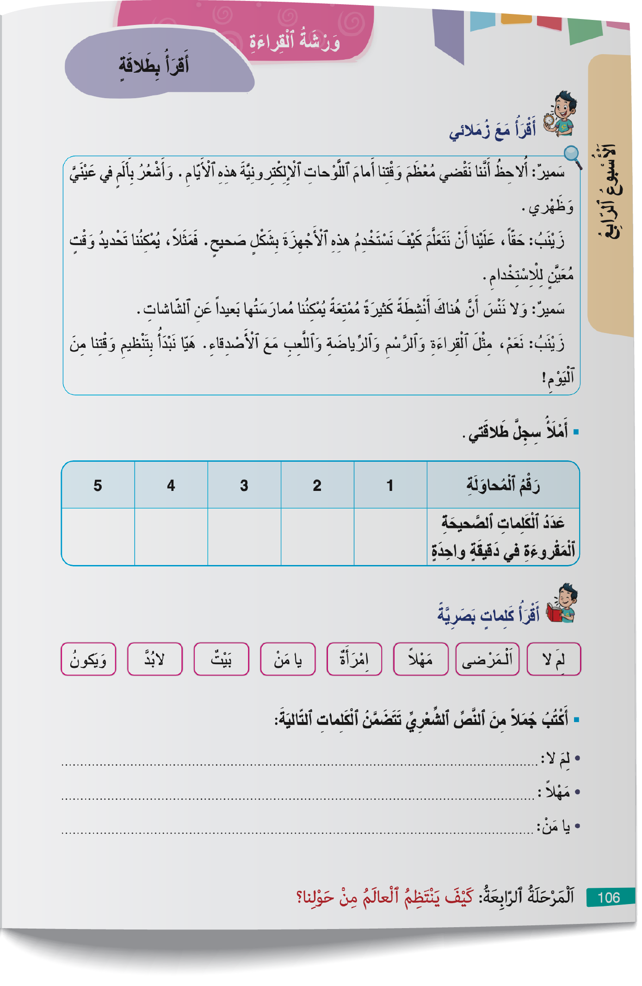

نبدأ بالواجب المنزلي. سأعين من يقرأ الجمل التي وجدها؟ نبدأ بالكلمة (لم لا).
بالنسبة للنص، يدعو التلاميذ لمواصلة التدرب في المنزل.
اختــتام الحــصة
قراءة
استـماع وتحدث
افتتاح الحصة

Slide 11
نواصل التدرب على قراءة فقرة بدقة وسرعة. سأسحب 5أسماء. أنادي على التلميذ الأول.
اختــتام الحــصة
قراءة
استـماع وتحدث
افتتاح الحصة
أَمّا ٱلْيَوْمَ، فَقَدْ أَصْبَحَ ٱلتَّواصُلُ سَريعاً وَسَهْلًا بِفَضْلِ ٱلْهَواتِفِ ٱلذَّكِيَّةِ وَمَواقِعِ ٱلتَّواصُلِ ٱلِاجْتِماعِيِّ وَٱلْإِنْتَرْنِتْ ٱلَّتي بَلَغَتْ أَرْجاءَ ٱلْأَرْضِ. هذِهِ ٱلْوَسائِلُ جَعَلَتِ ٱلْعالَمَ يَبْدو قَرْيَةً صَغيرَةً.
لَقَدْ صارَ مِنَ ٱلسَّهْلِ إِرْسالُ رِسالَةٍ مَكْتوبَةٍ أَوْ شَفَهِيَّةٍ أَوْ صورَةٍ أَوْ فيدْيو في ثَوانٍ، وَٱلتَّحَدُّثُ وَٱلْمُناقَشَةُ عَبْرَ تِقْنِيَّةِ ٱلْفيدْيو مَعَ أَشْخاصٍ في بُلْدانٍ بَعيدَةٍ.

Slide 12

أبطال الطلاقة اليوم هم ...........................................................................
اختــتام الحــصة
قراءة
استـماع وتحدث
افتتاح الحصة
تَحَدّي ٱلطَّلاقَةِ

Slide 13
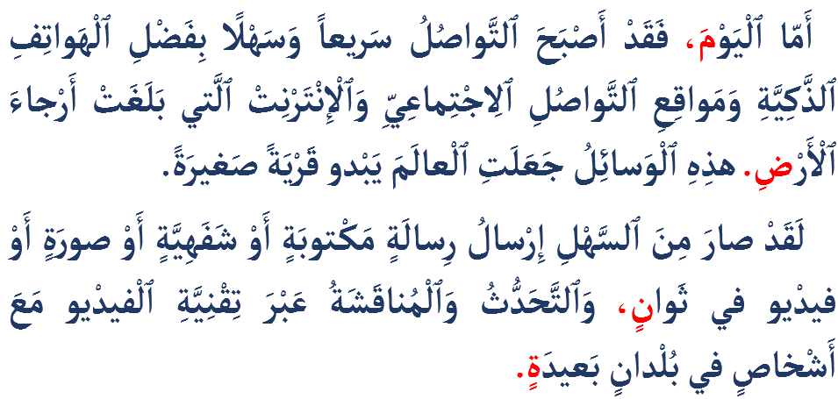
سأتحقق من فهمكم للفقرة. من يقرأ السؤال؟ فكروا. -من يجيب؟
اختــتام الحــصة
قراءة
استـماع وتحدث
معــــــــــجم
افتتاح الحصة
ما وَسائِلُ ٱلاتِّصالِ ٱلْمَذْكورَةُ في ٱلنَّصِّ؟

Slide 14
من يجيب؟ آخر؟ ... هل تتفقون؟
اختــتام الحــصة
قراءة
استـماع وتحدث
معــــــــــجم
افتتاح الحصة
وَسائِلُ ٱلِاتِّصالِ ٱلْوارِدَةُ في ٱلنَّصِّ هِيَ ٱلْهَواتِفِ ٱلذَّكِيَّةِ وَمَواقِعِ ٱلتَّواصُلِ ٱلِاجْتِماعِيِّ وَٱلْإِنْتَرْنِتْ.

Slide 15
هذا سؤال آخر. من لديه إجابة فليرفع أصبعه.
اختــتام الحــصة
قراءة
استـماع وتحدث
معــــــــــجم
افتتاح الحصة
ما مَعْنى: "اَلْعالَمُ قَرْيَةٌ صَغيرَةٌ"؟
اَلْعالَمُ "قَرْيَةٌ صَغيرَةٌ" تَعْني أَنَّ ٱلنّاسَ صاروا كَأَنَّهُمْ يَعيشونَ في قَرْيَةٍ واحِدَةٍ؛ فَبِفَضْلِ ٱلْهاتِفِ وَٱلْإِنْتِرْنِتْ، يُمْكِنُنا أَنْ نَتَحَدَّثَ مَعَ أَقارِبِنا في بُلْدانٍ بَعيدَةٍ كَأَنَّهُمْ قَريبينَ مِنّا أَوْ يَعيشونَ مَعنا.

Slide 16
استماع وتحدث
استماع وتحدث
ما التواصل؟ : توظيف الفعل الكلامي «أفسر» وأخذ الكلمة للتحدث انطلاقا من مشاهد جديدة.

Slide 17
نمر إلى الاستماع والتحدث، نتذكر الحكاية. من يسرد حكاية الأسبوع بأسلوبه الخاص؟
اختــتام الحــصة
قراءة
استـماع وتحدث
افتتاح الحصة
ما ٱلتَّواصُلُ؟

Slide 18
اليوم ستواصلون التدرب على التحدث بلغة عربية فصيحة بهدف التفسير أو الحكي.
اختــتام الحــصة
قراءة
استـماع وتحدث
افتتاح الحصة
ما ٱلتَّواصُلُ؟

Slide 19

ما الموضوع الذي فسرته منى لتامر؟ من يذكر مواقف عاشها فسر فيها موضوعا أو فكرة؟
اختــتام الحــصة
قراءة
استـماع وتحدث
افتتاح الحصة
مواقِفُ عِشْتُها فَسَّرْتُ فيها مَوْضوعاً أَوْ فِكْرَةً.

Slide 20
ستواصلون التدرب على الشرح والتفسير في حوار. سأقدم حوارا رفقة التلميذ ...
اختــتام الحــصة
قراءة
استـماع وتحدث
افتتاح الحصة
أُنْصِتُ لِلْحِوارِ

Slide 21


الحوار
اختــتام الحــصة
قراءة
استـماع وتحدث
افتتاح الحصة
اَلْأَمْرُ بَسيطٌ! نَتَجَنَّبُ حَوادِثَ السَّيْرِ عِنْدَما نَحْتَرِمُ قَواعِدَ ٱلسَّيْرِ؛ فَنَعْبُرُ ٱلطَّريقَ مِنَ ٱلْمَمَرِّ ٱلْمُخَصَّصِ لِلرّاجِلينَ، وَنَنْظُرُ يَميناً وَيَساراً قَبْلَ ٱلْعُبورِ. كَما يَجِبُ أَنْ لا نَلْعَبَ في ٱلطَّريقِ، وَأَنْ نَنْتَبِهَ إِلى إِشاراتِ ٱلْمُرورِ. وَكَذلِكَ عِنْدَما يَسوقُ ٱلسّائِقُ بِحَذَرٍ وَيَحْتَرِمُ ٱلسُّرْعَةَ ٱلْمُحَدَّدَةَ.
كَيْفَ يُمْكِنُ تَجَنُّبُ حَوادِثِ ٱلسَّيْرِ؟

Slide 22
بعد الإنصات للحوار، ما الموضوع الذي تم تفسيره؟
اختــتام الحــصة
قراءة
استـماع وتحدث
افتتاح الحصة
اَلْأَمْرُ بَسيطٌ! نَتَجَنَّبُ حَوادِثَ السَّيْرِ عِنْدَما نَحْتَرِمُ قَواعِدَ ٱلسَّيْرِ؛ فَنَعْبُرُ ٱلطَّريقَ مِنَ ٱلْمَمَرِّ ٱلْمُخَصَّصِ لِلرّاجِلينَ، وَنَنْظُرُ يَميناً وَيَساراً قَبْلَ ٱلْعُبورِ. كَما يَجِبُ أَنْ لا نَلْعَبَ في ٱلطَّريقِ، وَأَنْ نَنْتَبِهَ إِلى إِشاراتِ ٱلْمُرورِ. وَكَذلِكَ عِنْدَما يَسوقُ ٱلسّائِقُ بِحَذَرٍ وَيَحْتَرِمُ ٱلسُّرْعَةَ ٱلْمُحَدَّدَةَ.
كَيْفَ يُمْكِنُ تَجَنُّبُ حَوادِثِ ٱلسَّيْرِ؟

Slide 23
من يمر لتقديم الحوار هو وزميله؟
اختــتام الحــصة
قراءة
استـماع وتحدث
افتتاح الحصة
اَلْأَمْرُ بَسيطٌ! نَتَجَنَّبُ حَوادِثَ السَّيْرِ عِنْدَما نَحْتَرِمُ قَواعِدَ ٱلسَّيْرِ؛ فَنَعْبُرُ ٱلطَّريقَ مِنَ ٱلْمَمَرِّ ٱلْمُخَصَّصِ لِلرّاجِلينَ، وَنَنْظُرُ يَميناً وَيَساراً قَبْلَ ٱلْعُبورِ. كَما يَجِبُ أَنْ لا نَلْعَبَ في ٱلطَّريقِ، وَأَنْ نَنْتَبِهَ إِلى إِشاراتِ ٱلْمُرورِ. وَكَذلِكَ عِنْدَما يَسوقُ ٱلسّائِقُ بِحَذَرٍ وَيَحْتَرِمُ ٱلسُّرْعَةَ ٱلْمُحَدَّدَةَ.
كَيْفَ يُمْكِنُ تَجَنُّبُ حَوادِثِ ٱلسَّيْرِ؟

Slide 24
الآن خذوا أعمالكم المنزلية، واستعدوا بشكل ثنائي لتقديم الحوار التالي.
اختــتام الحــصة
قراءة
استـماع وتحدث
افتتاح الحصة
اَلْأَمْرُ بَسيطٌ! .....
لِماذا أَصْبَحَ ٱلتَّواصُلُ أَسْهَلَ في ٱلْعَصْرِ ٱلتّالي؟

Slide 25
سأعين ثنائيا لعرض الحوار. سيشارك الجميع. انتبهوا. (3 ثنائيات أو أربعة).
اختــتام الحــصة
قراءة
استـماع وتحدث
افتتاح الحصة
اَلْأَمْرُ بَسيطٌ! .....
لِماذا أَصْبَحَ ٱلتَّواصُلُ أَسْهَلَ في ٱلْعَصْرِ ٱلتّالي؟

Slide 26
أحسنتم. نمر إلى التحدث انطلاقا من مشاهد جديدة.
اختــتام الحــصة
قراءة
استـماع وتحدث
افتتاح الحصة
اَلتَّحَدُّثُ ٱنْطِلاقا مِنْ مَشاهِدَ جَديدَةٍ

Slide 27
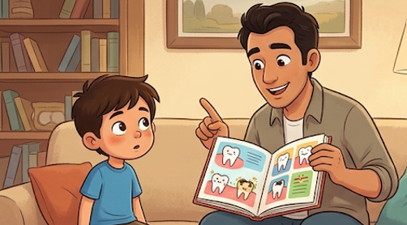
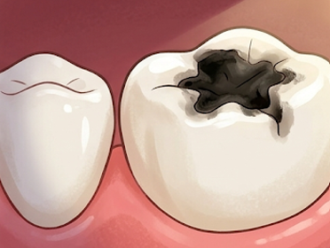
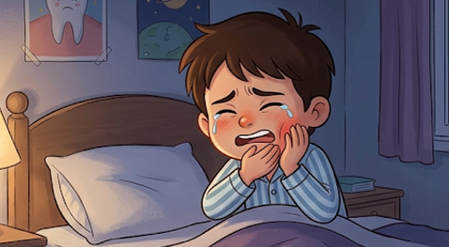
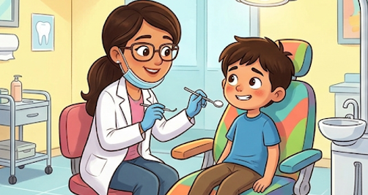
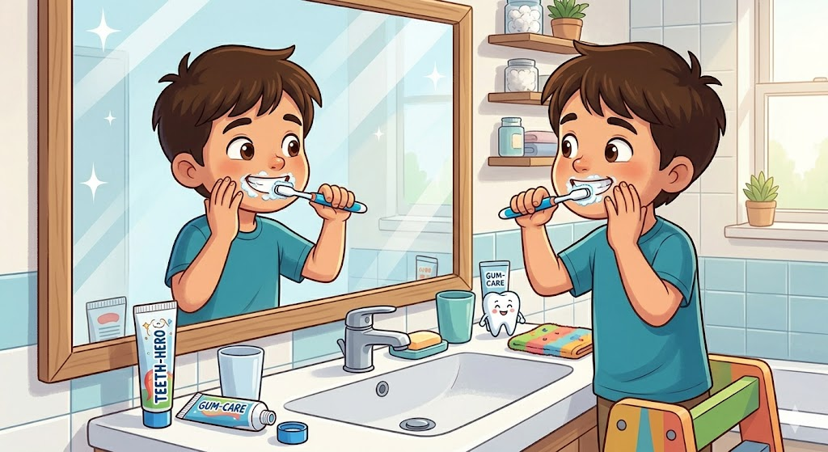
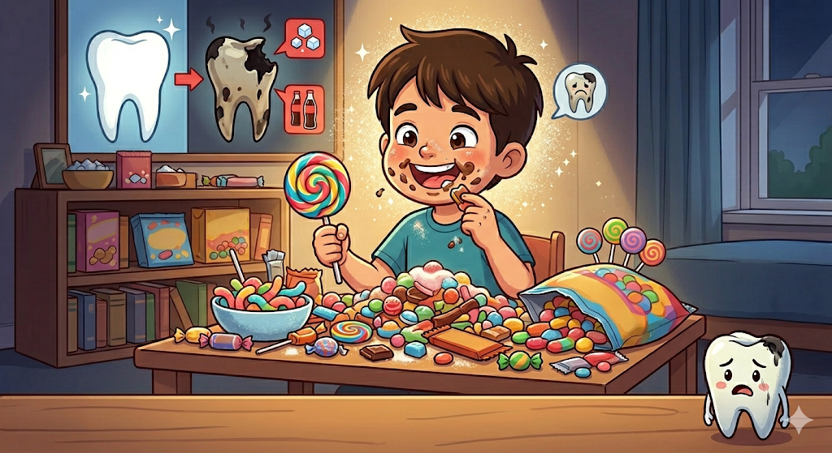
هذه مشاهد لحكاية مختلفة. لاحظوها جيدا ثم حددوا شخصياتها.
يكفي أن تكون الشخصيات مناسبة للمشاهد.
اختــتام الحــصة
قراءة
استـماع وتحدث
افتتاح الحصة

Slide 28
من ينتج بداية لهذه الحكاية؟
اختــتام الحــصة
قراءة
استـماع وتحدث
افتتاح الحصة

Slide 29
من يسرد أحداثا تعبر عنها المشاهد التالية؟
اختــتام الحــصة
قراءة
استـماع وتحدث
افتتاح الحصة

Slide 30
في الحصة القادمة تواصلون التدرب على التحدث انطلاقا من مشاهد جديدة.
اختــتام الحــصة
قراءة
استـماع وتحدث
افتتاح الحصة

Slide 31
فسحة قصيرة

Slide 32

فسحة تربوية.
قراءة
فسحة تربوية
لُغز

Slide 33

فكروا في حل اللغز التالي:
فسحة تربوية
نَحْنُ حُروفٌ نَدْخُلُ عَلى ٱلْجُمَلِ ٱلِاسْمِيَّةِ فَنَجْعَلُ ٱلِاسْمَ ٱلْأَوَّلَ مَنْصوباً وَنَتْرُكُ ٱلثّانِيَ مَرْفوعاً. مَنْ نَكونُ؟

Slide 34
فكروا في حل اللغز التالي:
فسحة تربوية
أَنا ناسِخٌ حَرْفِيُّ أُفيدُ ٱلتَّمَنِّيَ. مَنْ أَكونُ؟

Slide 35
قراءة
قراءة: النص (غايَةُ الْعمل ص 107)
  التوقع والتحقق.
  القراءات الفردية.
  الفهم العام.

Slide 36
اليوم سنتعرف نصا جديدا بعنوان: غاية العمل.
اختــتام الحــصة
قراءة
استـماع وتحدث
افتتاح الحصة
غايَةُ ٱلْعَمَلِ

Slide 37
تتذكرون نقاشنا عن فوائد العمل. من يشرح لنا لماذا نعمل؟
اختــتام الحــصة
قراءة
استـماع وتحدث
افتتاح الحصة
لِماذا نَعْمَلُ؟

Slide 38
قبل أن نقرأ النص، نتعرف معاني الكلمات التالية التي ستصادفونها في النص.
اختــتام الحــصة
قراءة
استـماع وتحدث
افتتاح الحصة
تَصْحو
أَعْلى
غايَةٌ

Slide 39
انتبهوا، من يقرأ معنى «غاية»؟ (تلميذان).
اختــتام الحــصة
قراءة
استـماع وتحدث
افتتاح الحصة
اَلْغايَةُ: اَلْهَدَفُ وَٱلْفائِدَةُ ٱلْمَقْصودَةُ.

Slide 40
من يقرأ معنى «أعلى»؟ (تلميذان)
اختــتام الحــصة
قراءة
استـماع وتحدث
افتتاح الحصة
أَعْلى يُعْلي (ٱلْمَبْنى): رَفَعَهُ وَجَعَلَهُ عالِياً.
أَعْلى ٱلْبَنّاءُ بَيْتاً.

Slide 41
من يقرأ معنى «صحا يصحو»؟ (تلميذان)
اختــتام الحــصة
قراءة
استـماع وتحدث
افتتاح الحصة
تَصْحو (صَحا يَصْحو): تَسْتَيْقِظُ
تَصْحو ٱلْأُسْتاذَةُ مُبَكِّراً لِتَتَوَجَّهَ إِلى ٱلْمَدْرَسَةِ.

Slide 42
من يقرأ المفردات التي شرحناها؟
اختــتام الحــصة
قراءة
استـماع وتحدث
افتتاح الحصة
تَصْحو
أَعْلى
غايَةٌ

Slide 43
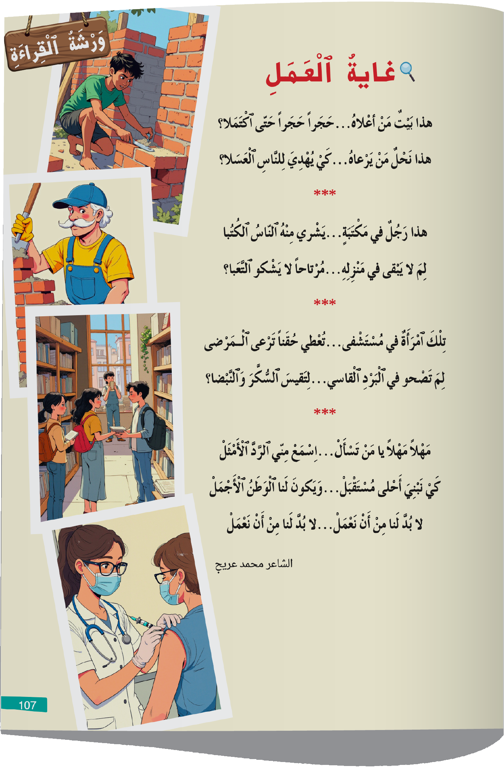
من خلال الصور والعنوان، اكتبوا توقعاتكم حول ما ستتحدث عنه القصيدة
اختــتام الحــصة
قراءة
استـماع وتحدث
افتتاح الحصة
أَتَوَقَّعُ أَنْ تَتَحَدَّثَ ٱلْقَصيدَةُ عَنْ ...

Slide 44
سأعين ثنائيا ليتقاسم معنا توقعه؟ ما الذي جعلكما تتوقعان ذلك؟
يحتفظ بالتوقعات إلى حين التحقق منها.
اختــتام الحــصة
قراءة
استـماع وتحدث
افتتاح الحصة
أَتَوَقَّعُ أَنْ تَتَحَدَّثَ ٱلْقَصيدَةُ عَنْ ...

Slide 45
خذوا الصفحة 107، سنقرأ النص. تابعوا معي جيدا.
اختــتام الحــصة
قراءة
استـماع وتحدث
افتتاح الحصة

Slide 46
ستقرؤون. من يقرأ البيتين الأولين؟ آخر لقراءة المقطع الثاني؟ ثالث للمقطع الثالث؟ ...
اختــتام الحــصة
قراءة
استـماع وتحدث
افتتاح الحصة

Slide 47
نعود إلى توقعاتنا، من توقع أن يتحدث الشاعر عن الخدمات التي قدمها بعض العمال كالبناء والممرضة؟
اختــتام الحــصة
قراءة
استـماع وتحدث
افتتاح الحصة

Slide 48
سأعين من يقرأ؟– تابع(ي). -ارفعوا أيديكم حين تسمعون كلمةً لا تفهمونها. (15 دقيقة)
اختــتام الحــصة
قراءة
استـماع وتحدث
افتتاح الحصة

Slide 49
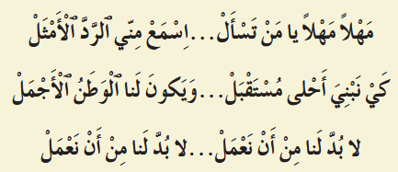
من يقرأ هذا المقطع الجميل بشكل معبر؟
اختــتام الحــصة
قراءة
استـماع وتحدث
افتتاح الحصة

Slide 50
من يقرأ السؤال الأول؟ عودوا إلى النص وابحثوا عن الجواب. دقيقة للتفكير والبحث.
اختــتام الحــصة
قراءة
استـماع وتحدث
افتتاح الحصة
ما ٱلْمَوْضوعُ ٱلَّذي تَتَحَدَّثُ عَنْهُ ٱلْقَصيدَةُ؟

Slide 51
من يعيد الجواب في جملة مفيدة؟
اختــتام الحــصة
قراءة
استـماع وتحدث
افتتاح الحصة
تَتَحَدَّثُ ٱلْقَصيدَةُ عَنْ أَهَمِّيَّةِ ٱلْعَمَلِ.

Slide 52
من يقرأ السؤال الثاني؟ عودوا إلى النص وابحثوا عن الجواب.
اختــتام الحــصة
قراءة
استـماع وتحدث
افتتاح الحصة
لِماذا نَعْمَلُ حَسَبَ ٱلقَصيدَةِ؟

Slide 53
نصحح. من يتقاسم إجابته؟ - صححوا
اختــتام الحــصة
قراءة
استـماع وتحدث
افتتاح الحصة
نَعْمَلُ لِكَيْ نَبْنِيَ ٱلْمَسْتَقْبَلَ وَيَكونَ وَطَنُنا أَجْمَلَ.

Slide 54

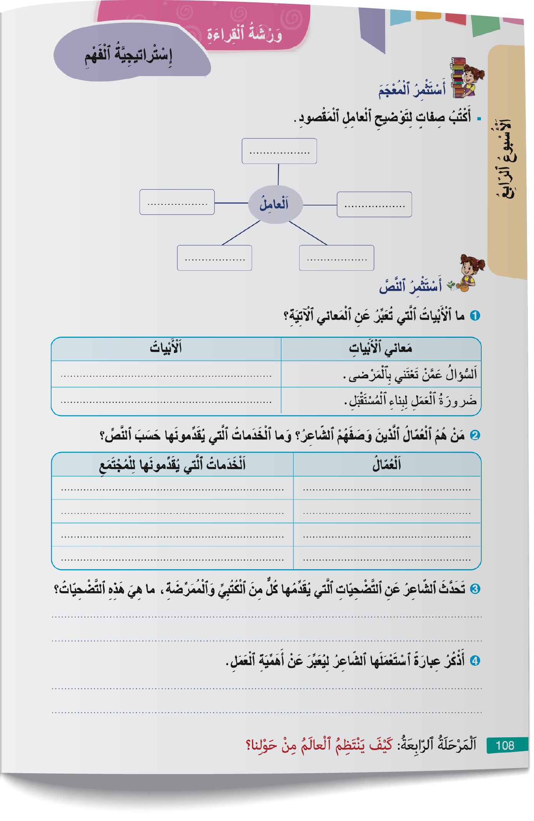
خذوا الصفحة 108. من يقرأ التعليمة؟ ما المطلوب؟
اختــتام الحــصة
قراءة
استـماع وتحدث
افتتاح الحصة

Slide 55
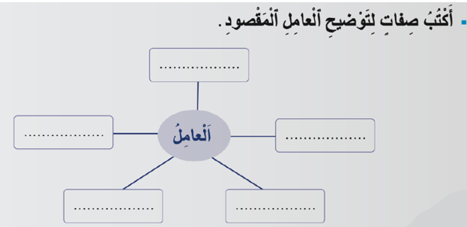
المطلوب إضافة صفات مناسبة لكلمة "اَلعامل" لتوضيح الكلمة أكثر. أنجزوا (دقيقتان)
التوجيه إلى أن الصفة يجب أن تكون ب "ال" لأن "العامل" ب "ال".
اختــتام الحــصة
قراءة
استـماع وتحدث
افتتاح الحصة

Slide 56
نصحح. من يتقاسم إجابته؟ ما رأيكم؟
اختــتام الحــصة
قراءة
استـماع وتحدث
افتتاح الحصة

Slide 57
هذه إجابة أخرى. من يقرأ؟ -أكملوا التصحيح.
اختــتام الحــصة
قراءة
استـماع وتحدث
افتتاح الحصة
الْمُجِدُّ
الْمَغْرِبِيُّ
الْمُخْلِصُ
الْمُتَعَلِّمُ
الْماهِرُ

Slide 58
اختتام الحصة
اختتام الحصة
ماذا تعلمت اليوم؟
الواجب المنزلي

Slide 59
ماذا تعلمتم خلال هذه الحصة؟
اختــتام الحــصة
قراءة
استـماع وتحدث
افتتاح الحصة
قَرَأْنا نَصّاً بِعُنْوانِ ...
نَعْمَلُ لِكَيْ .........................................

Slide 60
اقرؤوا النص في بيوتكم مع تركيب المفردات في جمل.
اختــتام الحــصة
قراءة
استـماع وتحدث
افتتاح الحصة
أَقْرَأُ ٱلنَّصَّ؛
أُرَكِّبُ في جُمْلَةٍ كُلَّ كَلِمَةٍ:
غايَةٌ – صحا - أَعْلى

Slide 61


إلى اللقاء في الحصة المقبلة.
اختــتام الحــصة
قراءة
استـماع وتحدث
افتتاح الحصة

Slide 62
بناء على إنجازات المتعلمين خلال الممارسة المستقلة
ما تقديرك لنسبة التحكم في هدف الدرس؟
تسجل النسبة على صفحة اليوم من مذكرة الأستاذ.

